Slide 1


তথ্য ও যোগাযোগ প্রযুক্তি ক্লাসে সকলকে স্বাগতম।

Slide 2



পরিচিতি
শিক্ষক পরিচিতি
পাঠ পরিচিতি
মোঃ আশরাফুল ইসলাম, সহকারী শিক্ষক (ICT)
পিলজংগ মাধ্যমিক বিদ্যালয়, ফকিরহাট, বাগেরহাট।
মোবাঃ ০১৮৩৫৬২৭২৭৮
E-mail: ashrafulict2010@gmail.com
8ম শ্রেণি,পঞ্চম অধ্যায়
পাঠ-৪৭-৬৯, সময়ঃ ৪৫মিঃ

Slide 3





Slide 4

আজকের আলোচ্য পাঠ
ই-মেইল

Slide 5
শিখনফল
এই পাঠ শেষে শিক্ষার্থীরা…
১। ই-মেইল ব্যবহারের ক্ষেত্রগুলো চিহ্নিত করতে পারবে।
২। দৈনন্দিন সমস্যা সমাধানে ই-মেইলের গুরুত্ব মূল্যায়ন করতে পারবে। পারবে।
৩। ই-মেইল একাউন্ট তৈরি করতে সক্ষম হবে।

Slide 6

ই-মেইল মানে হলো ইলেক্ট্রনিক মেইল বা ইলেক্ট্রনিক চিঠি। ই-মেইলের মাধ্যমে আমরা কোন লেখা, ছবি, অডিও বা ভিডিও অন্য যেকোন ই-মেইল ঠিকানায় ইলেক্ট্রনিকভাবে পাঠাতে পারি।

Slide 7

ই-মেইল ঠিকানা খুলে ই-মেইল পাঠানো খুবই সহজ। ইন্টারনেটের সাথে সংযুক্ত একটি কম্পিউটার বা আইসিটি যন্ত্র থাকলেই বিনামূল্যে ই-মেইল ঠিকানা খোলা যায়।

Slide 8

ই-মেইল গ্রহনের জন্য আইসিটি যন্ত্রটি খোলা রাখার কোন প্রয়োজন নেই। দিনে-রাতে ২৪ ঘন্টার মধ্যে যেকোন সময় ই-মেইল পাঠানো যায় আবার পড়াও যায়।
একসাথে অনেককে এই চিঠি পাঠানো যায়। গোপনীয়তা বজায় রেখেও ই-মেইল পাঠানো যায়।

Slide 9
ই-মেইল ঠিকানা খোলার পদ্ধতিঃ প্রথমেই আমাদের ঠিক করতে হবে কোন ই-মেইল সেবাদাতার মাধ্যমে ই-মেইল ঠিকানা খুলব। ওয়েবে অনেকগুলো ই-মেইল খোলার সাইট রয়েছে। যেমন-ইয়াহু-মেইল সার্ভিস, জি-মেইল সার্ভিস ইত্যাদি।

Slide 10
এখন কম্পিউটারের মাধ্যমে ইন্টারনেটে যুক্ত হতে হবে। ইন্টারনেট ব্রাউজার চালু করে পছন্দের সেবাদাতার সাইটিতে প্রবেশ করতে হবে। যেমন- ইয়াহু-মেইল সার্ভিসে প্রবেশ করতে হবে।

Slide 11
ই-মেইল ঠিকানা (Account) খুলতে সাইন আপ (Sign up) করলে একটি ফর্ম আসবে এবং সেটি পূরণ করতে হবে। সাইটির সব নির্দেশনা অনুসরণ করে শেষে Create account’-এ ক্লিক করলেই হয়ে যাবে ই-মেইল একাউন্ট বা ই-মেইল ঠিকানা। ই-মেইল একাউন্টের পাসওয়ার্ডটি গোপনীয়ভাবে সংরক্ষণ করতে হবে। অন্যথায় যে কেউ তোমার একাউন্টে প্রবেশ করতে পারবে।

Slide 12
ইয়াহুতে ইমেইল খোলার জন্য যা করতে হবেঃ
১। ইয়াহুর ওয়েব ঠিকানায় যাও: http://www.yahoo. Com
2। Mail লেখার উপর ক্লিক কর।
৩। নিচের দিকে যেখানে লেখা “Create New Account’’ সেখানে ক্লিক করতে কর। একটি ফর্ম আসবে।
৪। ফর্মটি পূরণ কর। এটির সকল তথ্য ইংরেজীতে দিতে হবে।
A. এ ফর্মে তোমার নাম, জেন্ডার, জন্মদিন, এবং যে দেশে তুমি বাস কর তার নাম ও পোষ্ট কোড লিখতে হবে।
B. তোমার আইডি লিখ। ৪ থেকে ৩২ অক্ষরের মধ্যে আইডির দৈর্ঘ্য হবে।
C. পাসওয়ার্ড টাইপ কর। ৬ থেকে ৩২ বর্ণের মধ্যে পাসওয়ার্ডের দৈর্ঘ্য সীমাবদ্ধ রাখতে হবে।
প্রয়োজনীয় শর্তগুলো পূরণ করে create my account” এ ক্লিক কর।
হয়ে গেল তোমার ই-মেইল একাউন্ট খোলা।

Slide 13
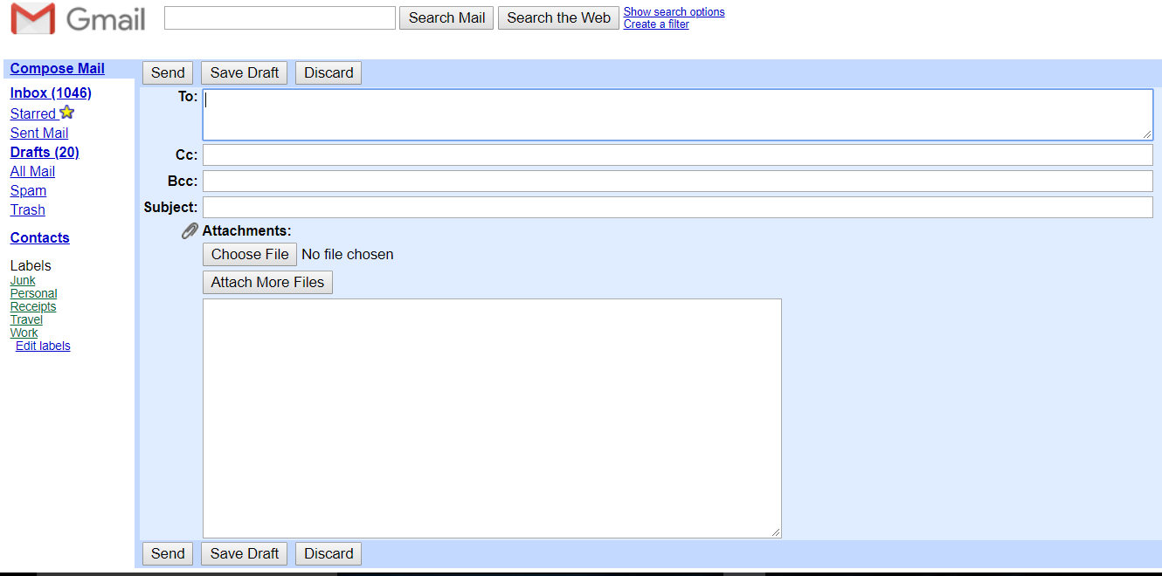
ই-মেইল পাঠানোঃ ই-মেইল পাঠাতে হলে তোমাকে নিচের পদ্ধতি অনুসরণ করতে হবে।
১। ইন্টারনেট ব্রাউজার চালু করে যে ওয়েব সাইটে তোমার ই-মেইল ঠিকানা রয়েছে সেটিতে প্রবেশ কর।
২। নিজের ই-মেইল ঠিকানা টাইপ কর ও পাসওয়ার্ড দিয়ে নিজের ঠিকানায় প্রবেশ কর।
৩। Compose’ লেখা জায়গায় ক্লিক করে চিঠিটা লিখে ফেল।
৪। উপরের ই-মেইল ঠিকানা লেখার জায়গায় তোমার বন্ধুর ই-মেইল ঠিকানা টাইপ কর।
৫। এবার Send লেখায় মাউস ক্লিক করে পাঠিয়ে দাও তোমার ই-মেইল।

Slide 14
একটি ই-মেইল প্রেরনের পেইজ

Slide 15
এটাচমেন্ট পাঠানোর নিয়োমঃ
আগের নিয়মে ই-মেইল লেখার কাজ সম্পন্ন করে এটাচমেন্ট লেখা বা এর আইকনটিতে ক্লিক করে যে ফাইলটি পাঠাতে চাও তা সিলেক্ট করে open এ মাউস দিয়ে ক্লিক কর। ফাইলটি এটাচ হওয়া শুরু করবে। ফাইলটি এটাচ হওয়ার পর আগের নিয়মে Send করলেই ফাইলটি সহ তোমার ই-মেইলটি কাঙ্কিত ঠিকানায় পৌছে যাবে।

Slide 16

দলীয় কাজ
সময়ঃ ১৫মিঃ
ডাক যোগে চিঠি পাঠানোর চেয়ে ই-মেইল পাঠানো সহজ, কারণ ব্যাখ্যা কর।

Slide 17
মূল্যায়ন
ই-মেইল কী?
ই-মেইল ঠিকানা খুলতে কী কী প্রয়োজন?
কয়েকটি ই-মেইল খোলার সাইটের নাম বল?
ই-মেইলের মাধ্যমে কী কী প্রেরণ করা যায়?
দিনের কোন সময় ই-মেইল প্রেরণ ও গ্রহন করা যায়?

Slide 18

বাড়ির কাজ
কোন কোন ক্ষেত্রে ই-মেইল ব্যবহার করা যায় তার একটি তালিকা তৈরি কর।

Slide 19


